Slide 1








SafeHand
Press the button in times of need.
Your safety is our prirority.

Slide 2
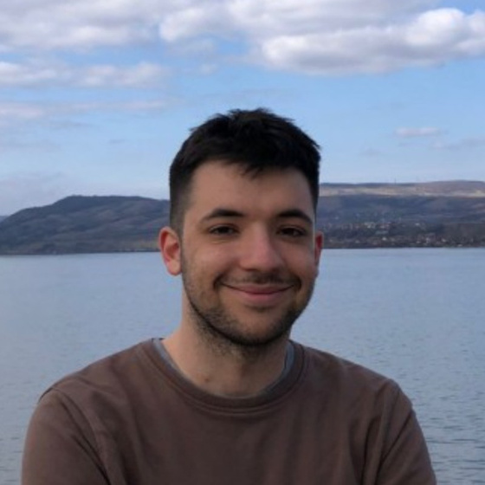
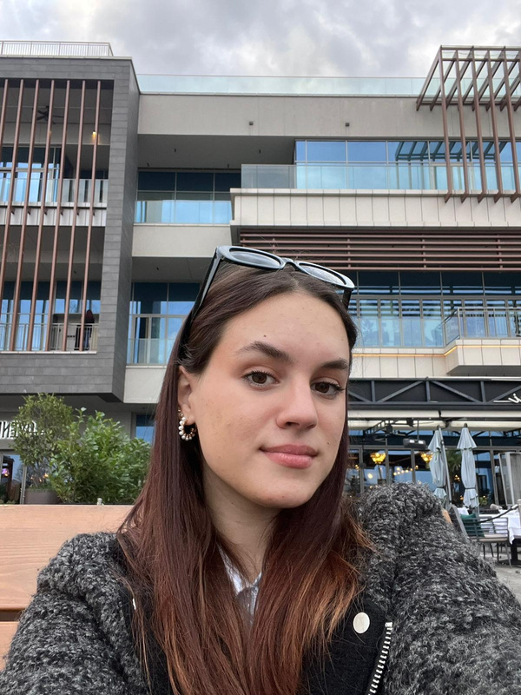
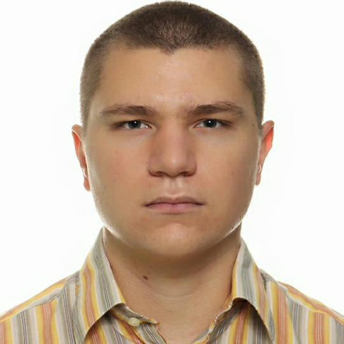

Ko smo mi?
Nemanja Šimšić
Danica Gazdić
Miloš Obradović

Slide 3


Ideja iza SafeHand-a

Slide 4
O NASILJU PREMA ŽENAMA I DEVOJČICAMA U JAVNOM PROSTORU
“Nasilje prema ženama i devojčicama na javnim mestima, ali i strah od ovog nasilja, ograničava njihovu slobodu kretanja. To smanjuje njihovu sposobnost da se obrazuju, rade i učestvuju u javnom životu, što se negativno odražava na njihovo ukupno zdravlje i dobrobit života u društvenoj zajednici.”
Samim time, odlučujemo se za Temu 6: “Smanjenje porasta broja nasilja nad ženama u javnom prostoru, pogotovu na ulici, parkovima, autobusima.”

Slide 5


Login i
registracija
Registrovanje kontakata od poverenja
Whatsapp
i push notifikacije
Trenutna lokacija ugrožene osobe

Slide 6
Zašto SafeHand?
Neupadljivo
Sigurno
Brzo
Jednostavno

Slide 7
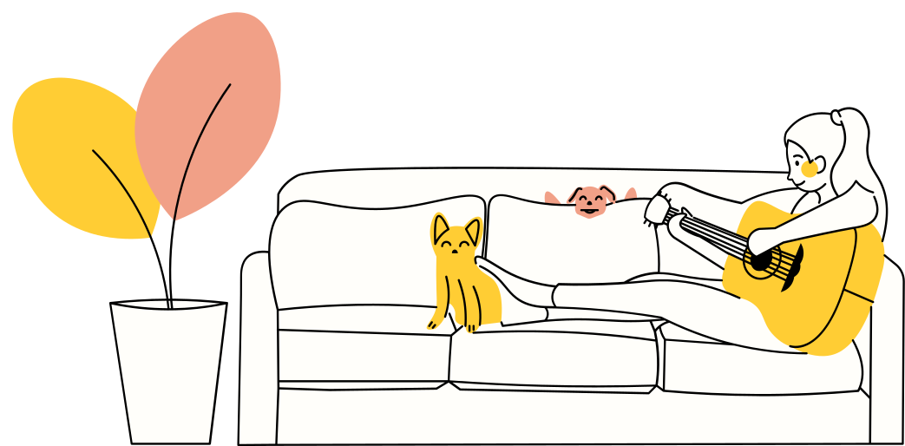
Strategija za sigurnost i distribuciju
Ciljana grupa
Žene i devojke, koje se osećaju nesigurno u javnosti ili na nepoznatim mestima
Kanali distribucije
Aplikacija je javno dostupna svim korisnicima. Narukvice, u saradnji sa bezbednim kućama, delimo osobama kojima je pomoć najpotrebnija.
Zaštita od malicioznih korisnika
U slučaju stanja uzbune, jedine osobe koje imaju pristup našoj lokaciji su kontakti koje smo lično odabrali.

Slide 8
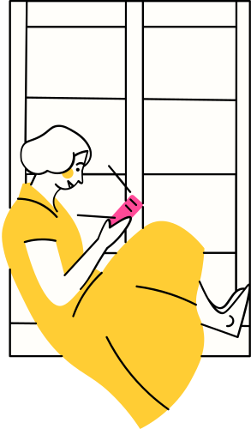
Tech Stack
Flutter
Flask
RaspberryPI
MongoDB
Docker
Firebase Cloud Messaging
LLama3

Slide 9
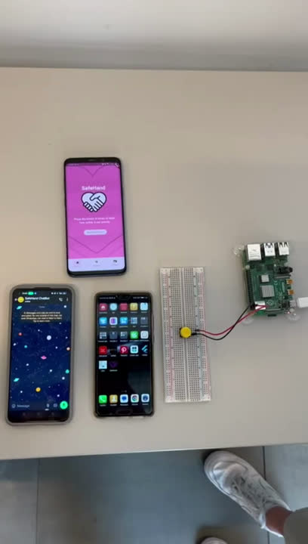
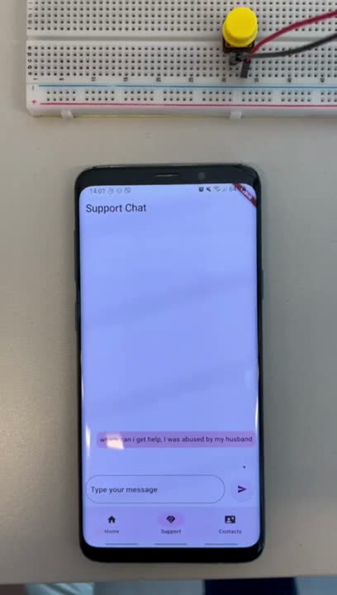
Jednim klikom do naših najbližnjih.

Slide 10
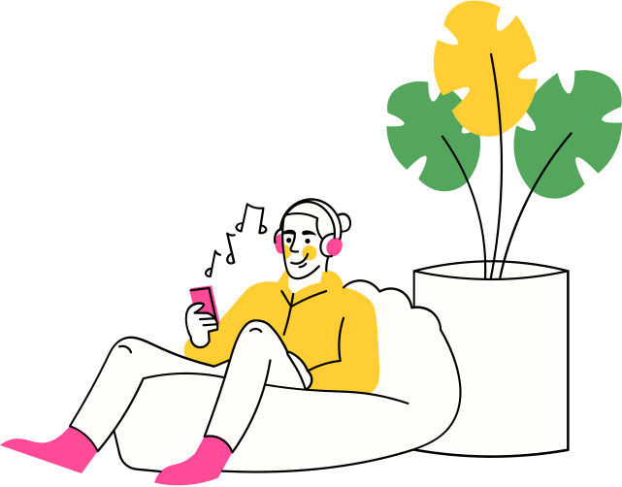
Planovi za unapređenje
Unapređenje tehnologije hardvera.
BLE
Standalone
Live deljenje lokacije.
Obučavanje LLM nad većim skupom podataka i saveta šta raditi u ovako osetljivim situacijama
Zahtev za kreiranje kontakta od poverenja

Slide 11

Hvala na pažnji
Pitanja?

